Slide 1

Лекция №2
по курсу «Введение в блокчейн»
Лектор: д.т.н., Оцоков Шамиль Алиевич,
email: otsokovShA@mpei.ru
Москва, 2024

Slide 2
Блокчейн
Блокчейн 1.0 — это валюта
Блокчейн 2.0 — смарт-контракты
Блокчейн 3.0 — это блокчейн-приложения, выходящие за рамки валюты. Cardano – блокчейн третьего поколения на базе Proof-of-Stake. Один из самых стабильных, надежных и математически выверенных блокчейнов нашего времени – более пяти лет работы без отключений от сети.
Polkadot -
Блокчейн 4.0 – четвертое поколение блокчейн

Slide 3

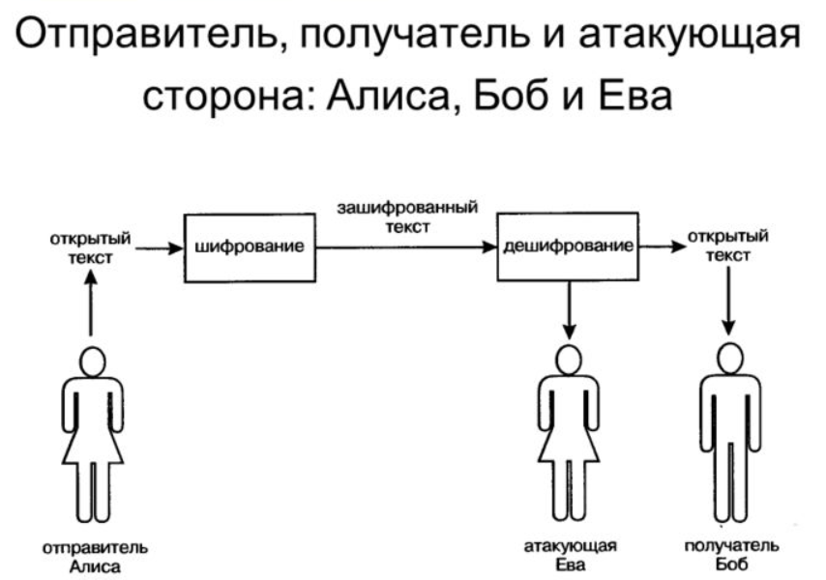
Основы криптографии
Криптоанализ – наука о раскрытии шифров,
Криптология – наука, прдеметом которой является матем основания как криптографии так и криптоанализа
Криптография- наука о разработке и применении шифров

Slide 4
Электронно-цифровая подпись
Функции ЭЦП аналогичны обычной рукописной подписи:
- удостоверить, что подписанный текст исходит от лица, поставившего подпись;
- не дать лицу, подписавшему документ, возможности отказаться от обязательств, связанных с подписанным текстом;
- гарантировать целостность подписанного текста.
Электронный документ вместе с подписью может быть скопирован неограниченное число раз, при этом копия будет неотличима от оригинала.
Сертификат электронной подписи — документ, который подтверждает принадлежность открытого ключа (ключа проверки) ЭП владельцу сертификата. Выдаются сертификаты удостоверяющими центрами (УЦ) или их доверенными представителями.
Владелец сертификата ЭП — физическое лицо, на чьё имя выдан сертификат ЭП в удостоверяющем центре. У каждого владельца сертификата на руках два ключа ЭП: закрытый и открытый

Slide 5
Генерация подписи
Алиса выбирает секретный ключ cA и публикует открытый ключ dA, NA
Пусть Алиса желает подписать сообщение m=m1,…,mn
Тогда она вычисляет хэш-функцию
y = h(m1,…,mn)
3. Алиса вычисляет число s = y^{CA} mod N – цифровая подпись
(m,s) – это подписанное сообщение.

Slide 6
Проверка подписи
Входные данные (m,s)
Боб знает открытый ключ Алисы dA, NA
Боб вычисляет число w = s^ dA mod NA
2. Боб проверяет равенство w = h(m)

Slide 7
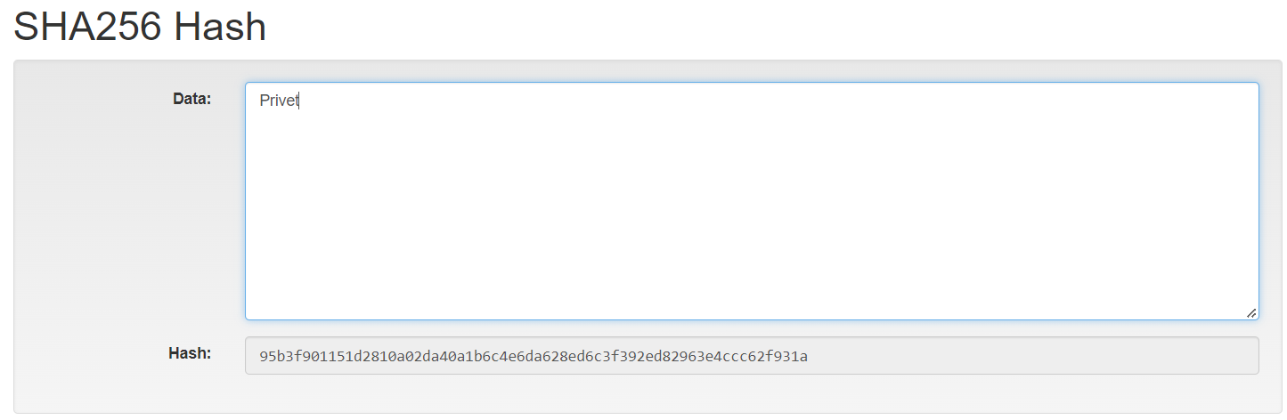
Хэш
https://andersbrownworth.com/blockchain/hash

Slide 8
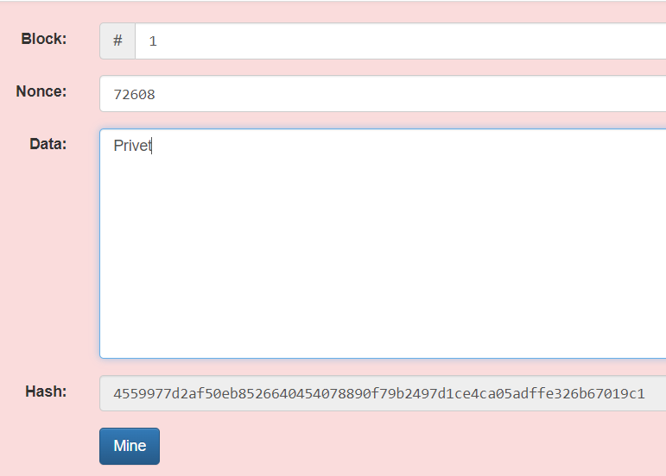
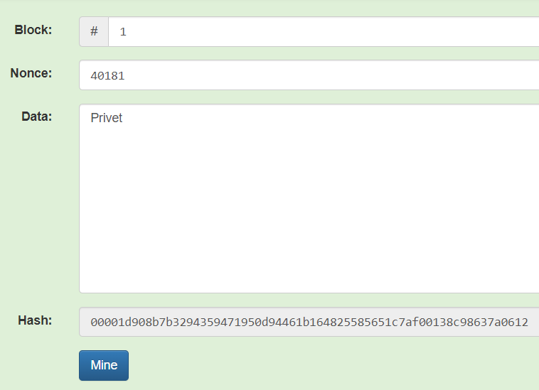
Хэш

Slide 9
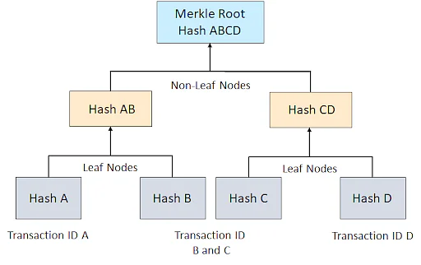
Дерево Меркла

Slide 10
Дерево Меркла
Дерево Меркла предлагает несколько преимуществ по сравнению с простым вычислением хеша всего множества данных:
- Если в множестве данных происходят изменения, вам не нужно пересчитывать хеш всего множества. В дереве Меркла достаточно пересчитать хеши только для измененных ветвей и их родительских узлов до корня. Это сильно экономит ресурсы при обновлении данных.
Проверка подмножеств данных: Дерево Меркла позволяет легко и эффективно проверить целостность конкретного подмножества данных, не загружая и не проверяя всё множество. Для этого необходимо знать только хеши на пути от интересующего элемента до корневого узла.
Распределенная проверка: В блокчейне, где копии данных хранятся на множестве узлов, дерево Меркла позволяет узлам согласовывать свои копии данных, эффективно проверяя целостность частей блокчейна без необходимости скачивания и проверки всего блока данных.

Slide 11
Дерево Меркла
Конфиденциальность: Дерево Меркла может быть использовано для обеспечения конфиденциальности данных, так как можно проверить наличие данных в блоке, не раскрывая само содержимое данных.
Безопасность: В случае попытки изменения каких-либо данных, изменится хеш не только конкретного блока данных, но и всего пути в дереве Меркла до корня, что легко обнаружить. Это гарантирует, что любые попытки манипуляции с данными будут заметны.
Масштабируемость: Деревья Меркла особенно полезны в больших системах с тысячами и миллионами транзакций. Они позволяют узлам поддерживать целостность данных без необходимости обрабатывать всю историю транзакций, что особенно важно для блокчейнов с высокой пропускной способностью.

Slide 12
Создание нового блока
Вычислить длину добавив 1 к существующей длине цепи.
Установить временную метку в момент формирования нового блока
Провести доказательство (proof).
Установить значение предыдущего хэша
Добавить транзакцию в блок

Slide 13
Доказательство выполненной работы
Установить Nonce =1, Check_Proof = FALSE
Check_Proof = =FALSE?
Создать хеш-операцию выражения. Закодировать и преобразовать в шестнадцатеричное хеш-значение.
Если нет, увеличить Nonce на единицу и заново начать цикл.
Проверить, все ли первые n цифр хеш-значения равны нулю.
Если да, установить Check_Proof = TRUE и вернуть значение Nonce.

Slide 14
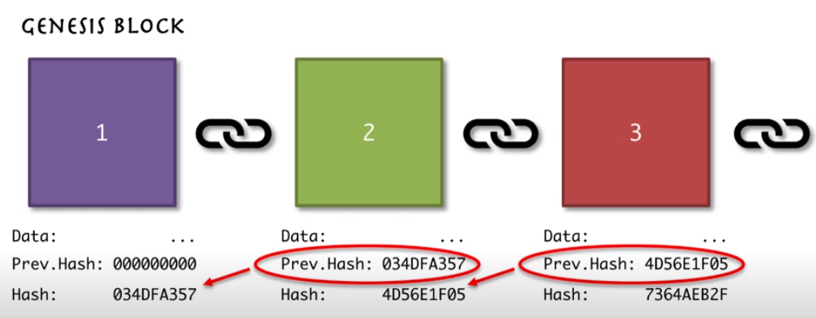
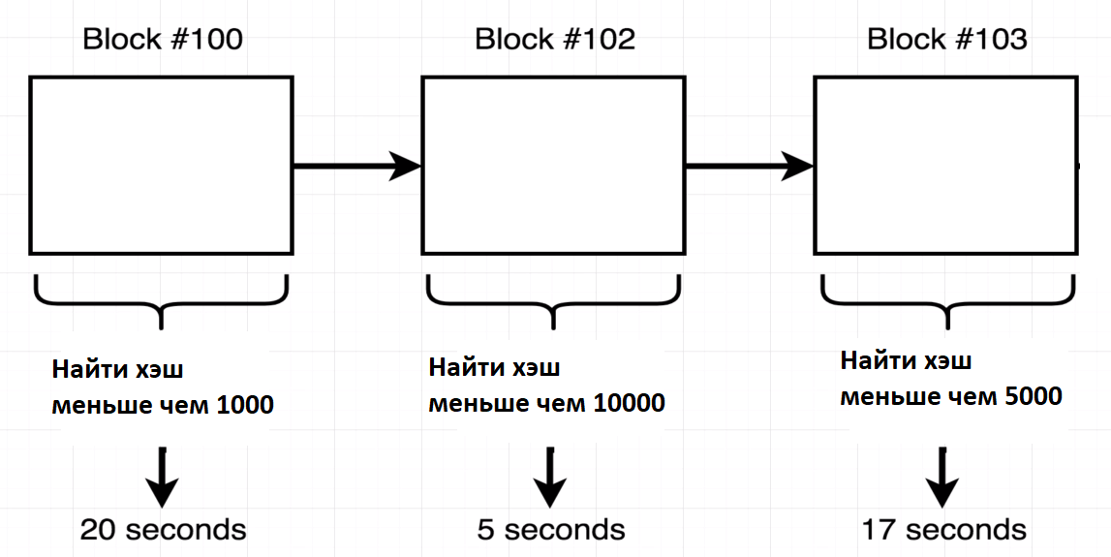
Блоки
Криптографически связаны друг с другом

Slide 15
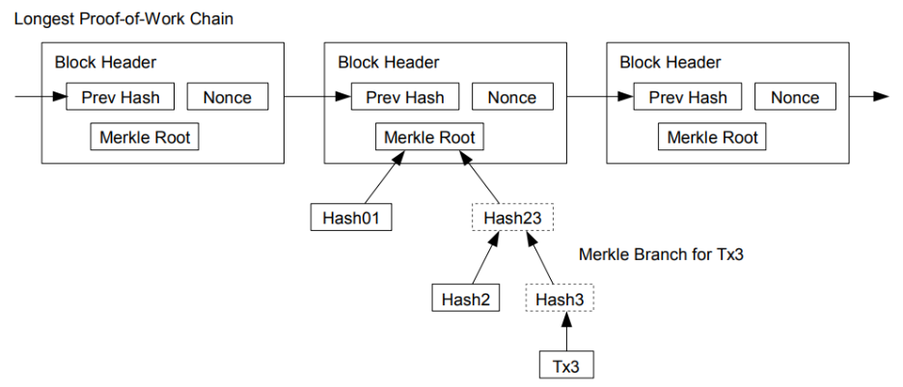
Блоки

Slide 16
Блоки
Результирующий хеш подтверждает валидность каждой транзакции.
Легкие клиенты загружают заголовок и аутентификационный путь (доказательство Меркла) для проверяемой транзакции. Они запрашивают информацию у полной ноды. Аутентификационный путь включает хеши из каждой пары узлов дерева, находящиеся на пути от вершины до транзакции.
Для верификации операции необходимо найти корень Меркла. Транзакция подтверждается, если полученный хеш соответствует строке, которая содержится в заголовке блока. Подобрать необходимый корень Меркла по другому набору данных практически невозможно, что гарантирует валидность операции.

Slide 17
Блокчейн
Проверка и распространение “ожидающих” транзакций
Проверка, хранение и распространение блоков транзакций.
Как только ваша транзакция будет объединена с другими транзакциями в действительный блок, и этот блок передается по сети, транзакция считается «подтвержденным» с одним подтверждением.
Когда следующий блок добавлен, поверх блока с вашей транзакцией ваша транзакция подтверждается двумя подтверждениями.

Slide 18
Блокчейн
В биткойне блоки создаются в среднем каждые 10 минут.
Любой, без разрешения, должен иметь возможность создавать блоки и отправлять их по сети.
Как мы можем контролировать скорость, с которой блоки создаются?
Как мы рандомизируем следующего создателя блоков
и убедиться, что все согласны с тем, что это был честный процесс?
Решение алгоритм “Proof of Work”

Slide 19
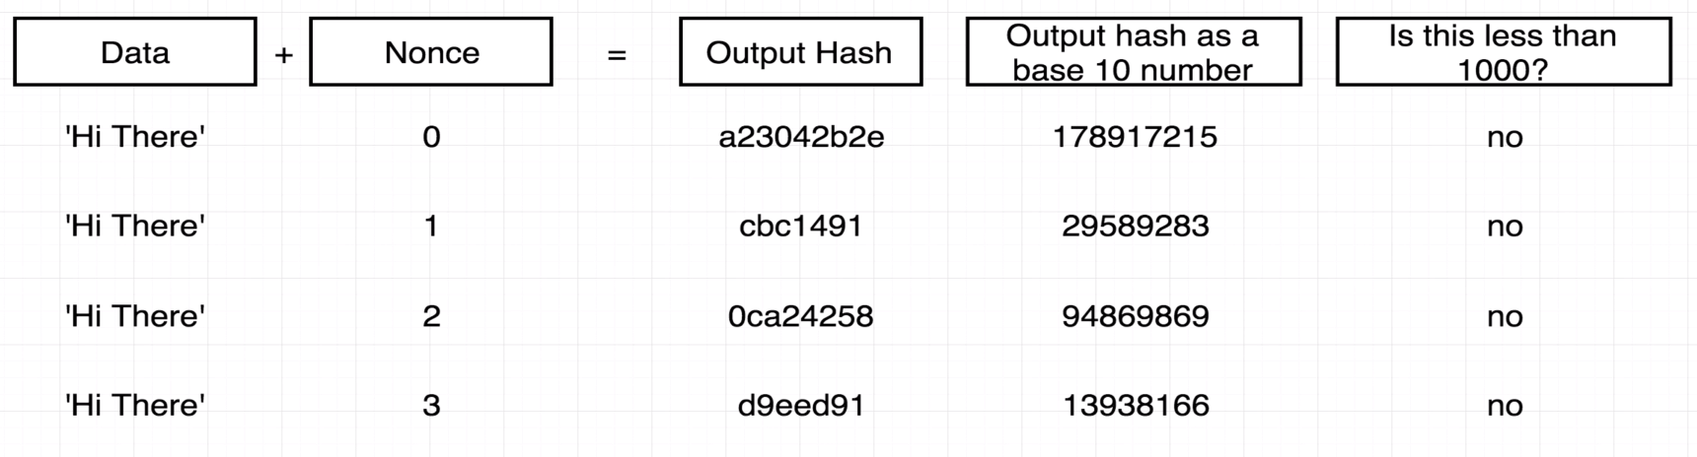
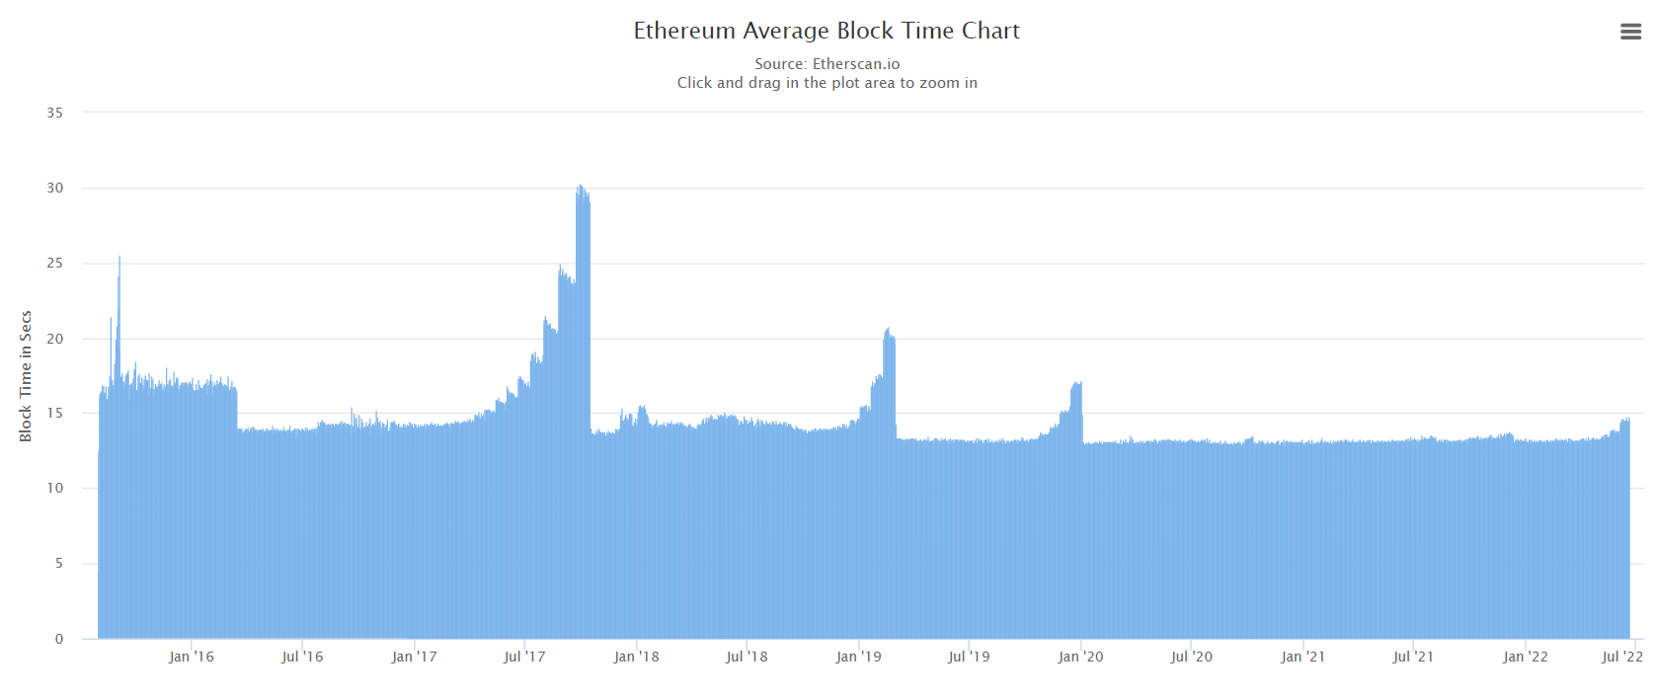
Хэш

Slide 20

Термины блокчейна
АДРЕС
Адрес - то место, куда вам
отправляют то или иное количество криптовалюты.
По адресу можно однозначно
идентифицировать пользователя. Доступ к одному адресу есть только
у одного пользователя (в основном)

Slide 21

Термины блокчейна
BLOCK
Приложение, обычно
EXPLORER
браузерное, использующееся для просмотра содержимого блоков и информации о транзакциях.
Для Ethereum - Etherscan

Slide 22
Ethereum
Ethereum: конечный смарт-контракт и децентрализованная платформа приложений
«Белая книга» обсуждает необходимость большего программного контроля над транзакциями
Желание создать «децентрализованные автономные корпорации» (DAC)
Внедряет идею «умных контрактов» как субъекта, который может отправлять и получать валюту, помимо людей

Slide 23
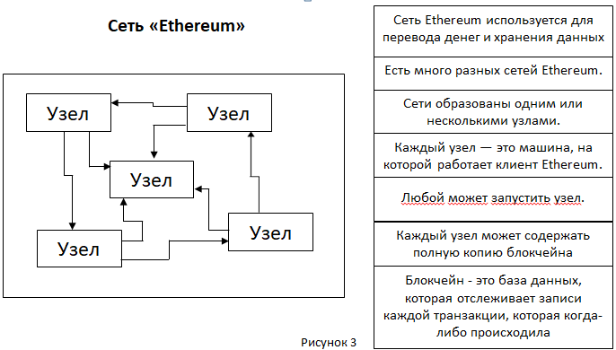
Ethereum

Slide 24
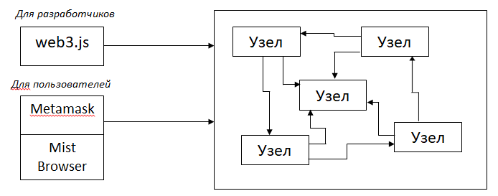
Ethereum

Slide 25
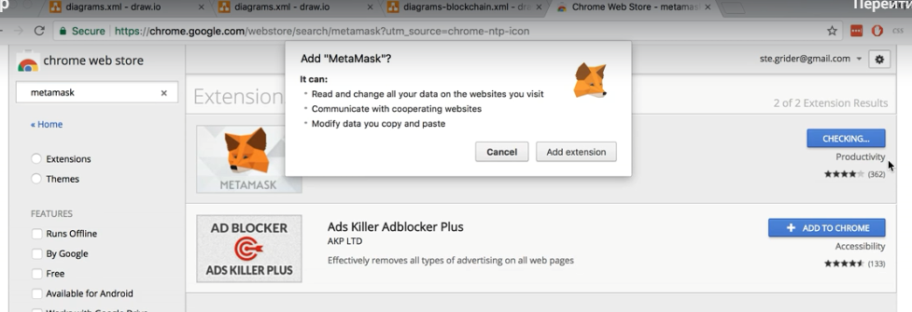
Установка метамаска

Slide 26
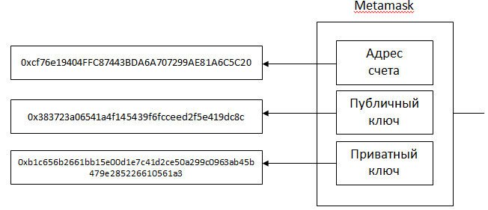
Адрес счёта в сети

Slide 27
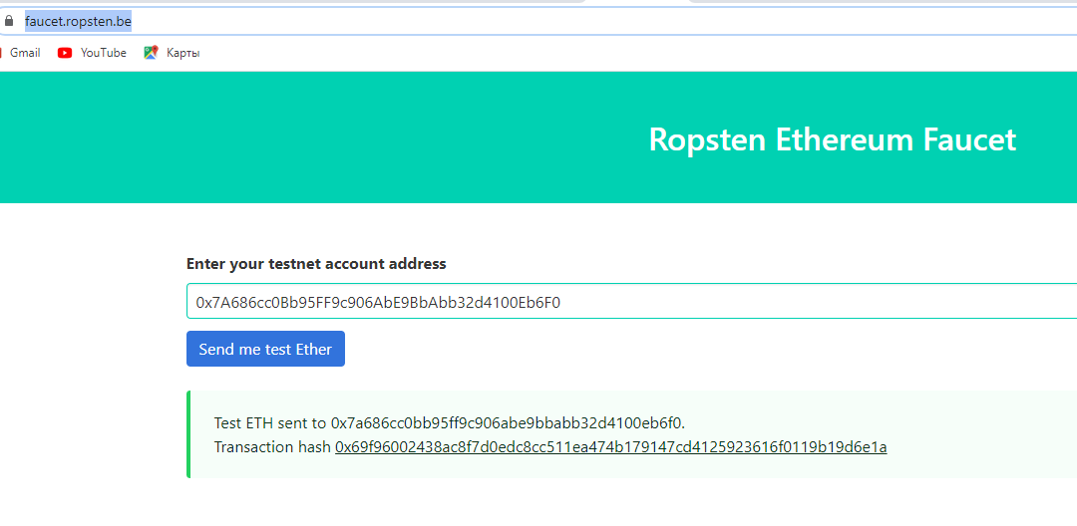
Добавление тестовых денег

Slide 28
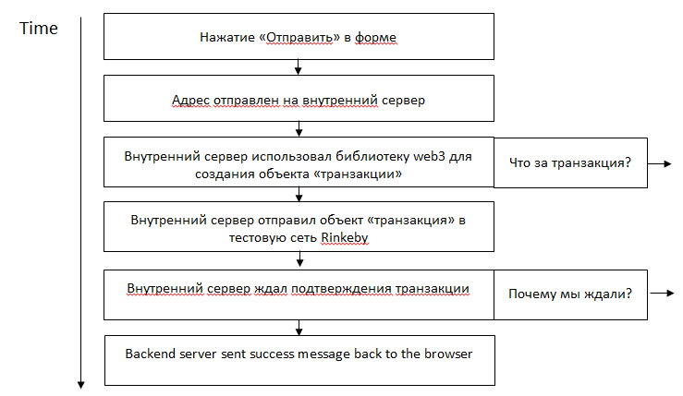
Транзакции

Slide 29
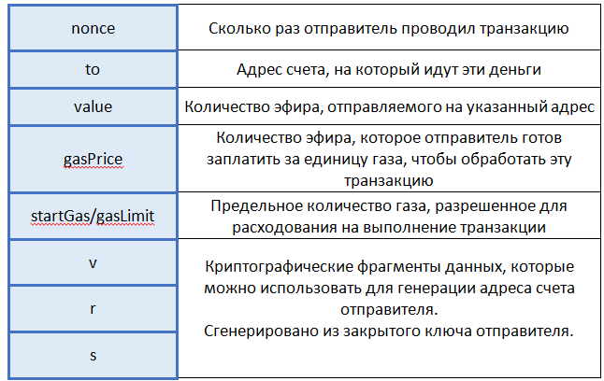
Транзакции

Slide 30
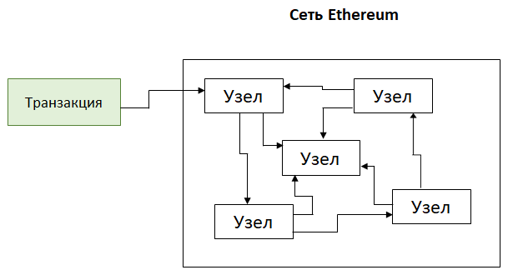
Транзакции

Slide 31
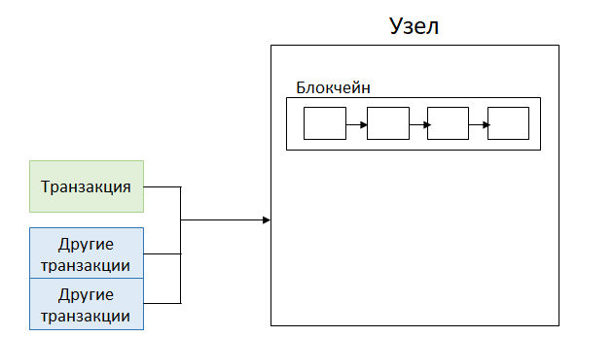
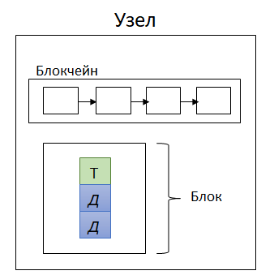
Транзакции

Slide 32
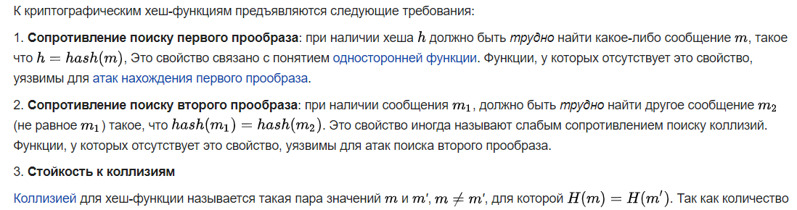
Хэш-функции

Slide 33
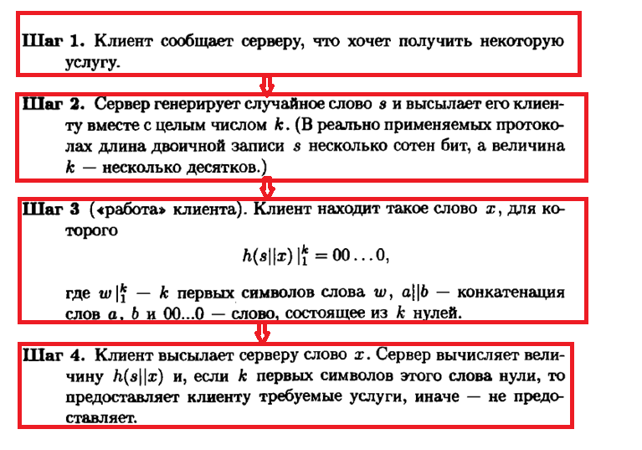
Алгоритм hashcash

Slide 34
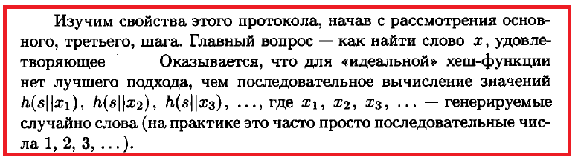
Доказательство выполнения работы
Интерактивный и не интерактивный режим работы

Slide 35
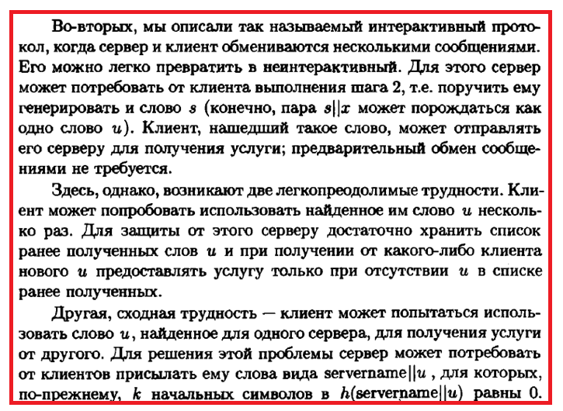
Доказательство выполнения работы

Slide 36
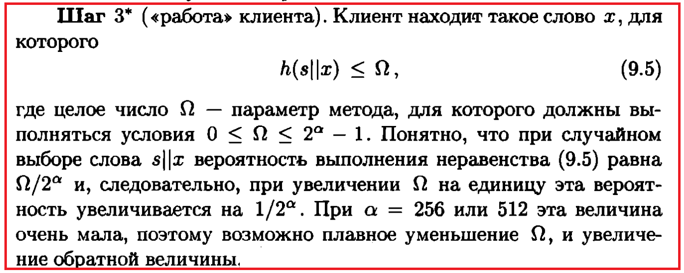

Введение в блокчейн

Slide 37
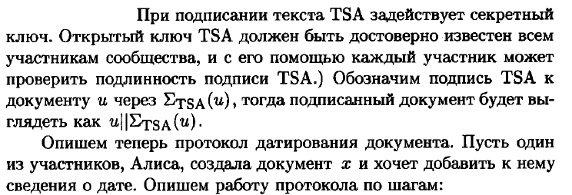
Алгоритм датирования

Slide 38
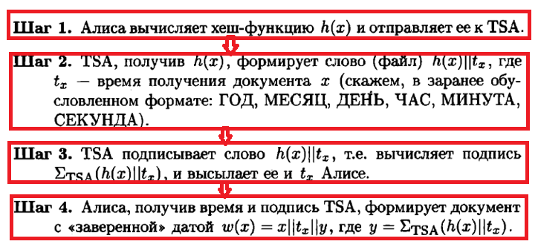
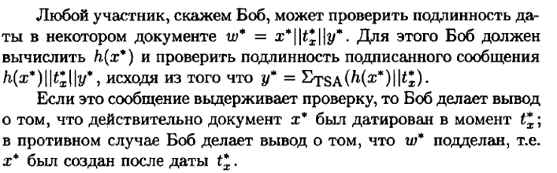
Алгоритм датирования

